Slide 1
Identità digitale e personalità
Comi Stefano
www.digitalyouth.eu

Slide 2
Comprendere il contesto
Fin dai primi passi della digitalizzazione, è stato chiaramente definito che Internet deve essere inteso come un'estensione delle relazioni umane e non solo come una piattaforma totalmente distante che parla linguaggi tecnici. Al giorno d'oggi siamo profondamente interconnessi attraverso le piattaforme, che volontariamente o meno modellano la nostra realtà e percezione di essa. La liquidità della relazione e delle identità deve essere affrontata dall'istituzione con una strategia che miri a comprendere e coinvolgere gli utenti in un processo di autocoscienza. Con l'obiettivo di un'educazione all'alfabetizzazione ai media digitali è fondamentale sviluppare nei tirocinanti una personalità digitale strutturata che rifletta meglio le nostre intenzioni sui dispositivi digitali e consenta loro di ottenere un riconoscimento superiore degli altri filtrato attraverso i media digitali.

Slide 3
Come il mondo digitale modella la nostra percezione?

Slide 4
Focus sulla personalità digitale.
Parlare di personalità digitale significa parlare di un aspetto centrale all'interno della vita di noi stessi. Chiunque come sempre si è interfacciato con un dispositivo digitale come la propria personalità digitale soprattutto quando interagisce con i social network e le app di mailing.
La personalità digitale va affrontata con attenzione perché è profondamente legata a quella fisica. I due non sono separati da confini rigidi ma comunicano attraverso schemi complessi.
È importante per un formatore che voglia puntare a un migliore sviluppo di questo argomento seguire un approccio strutturato su tre livelli, dalla competenza individuale alla maggiore consapevolezza su come i media digitali strutturano la nostra personalità.

Slide 5
3 Livelli di profondità digitale
micro:
Capire come si forma la nostra personalità digitale e come possiamo svilupparla ulteriormente.
Meso:
La personalità digitale è correlata ad attributi che sono legati non solo al background individuale ma anche comunitario.
Macro:
Lo stile di vita e la personalità digitale sono correlati a valori profondi all'interno della società odierna, fake news, deep fake, impronta digitale sono alcuni dei problemi legati al mondo digitale che colpisce la società e l'istruzione.

Slide 6
Cosa devi sapere quando lavori con le competenze digitali?
La personalità digitale lavora a più livelli su una interdisciplinarietà che implica lavorare su ambienti digitali, abilità pratiche ma anche competenze che richiedono un alto livello di abilità sociale.
Comprendere l'altro attraverso i media richiede una profonda conoscenza delle piattaforme e di come queste piattaforme funzionino per attirare la nostra attenzione e di come danno forma alla nostra realtà.
Lavorare sullo stile di vita significa lavorare su stereotipi e routine che coinvolgono la nostra rappresentazione del mondo digitale. È importante lavorare su questo tipo di consapevolezza per migliorare al meglio le competenze sulle piattaforme digitali, la personalità e lo stile di vita.

Slide 7
Lista di scenario prodotti dai partner
Questi sono alcuni degli scenari di apprendimento preparati dal partner del progetto in termini di personalità digitale e stile di vita.
Title | Contest | Number of Activities | Duration
Digital Forest | Digital ecosystems, echo-chambers, ethics and digital values. | 1 activity | 60/70 min
Our digital Body | Identity, Avatars, use of social network | 1 activity | 60 min
Power of Influencers - friends or foes? | Exploring how influencer advertising works and raising awareness about the difference between social media life and reality. | 1 activity | Exploring how influencer advertising works and raising awareness about the difference between social media life and reality.
How Technology Affects Human Interaction | Particpants answer questions based on the provided resources | 1 project/activity | 90 min

Slide 8
Bibliografia
Srnicek N. Platform Capitalism. Cambridge: Polity; 2017
Han B-C Butler E. In the Swarm : Digital Prospects. Cambridge MA: MIT Press; 2017. http://site.ebrary.com/id/11370982. Accessed November 14 2022.
Butler J. Precarious Life : The Powers of Mourning and Violence. London: Verso; 2004.

Slide 9
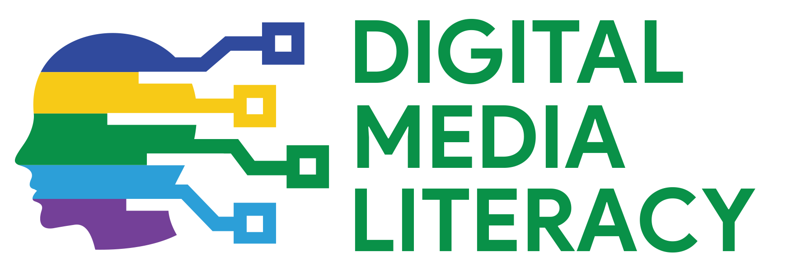
Domande?
www.digitalyouth.eu
Creative Commons Attribution-NonCommercial 4.0 International License
Attribution-NonCommercial (CC BY-NC 4.0)
You will have to acknowledge the author (when mentioned) and to refer to YDML project.
You are free to:
Share — copy and redistribute the material in any medium or format for free use
Adapt — remix, transform, and build upon the material
The YDML project has been funded with support from the European Commission in the frames of Erasmus+ program, KA2 (ref. No 608788-EPP-1-2019-1-BG-EPPKA2-CBY-ACPALA). This publication reflects the views only of the author, and the Commission cannot be held responsible for any use which may be made of the information contained therein.

